Slide 1
超広帯域無線システムの特性試験方法
TELECーT406 (7.587~8.4GHzのみ)
2024/07/25
ZHANG ZIXUAN
APPLICATION ENGINNER
A&C/CONN/ACENG
ルネサス エレクトロニクス株式会社
Notes:
改めて、UWBシステムの特性試験方法について説明いただきます。
この試験方法は元々法律の文書で書かれたものなので、多少分かりにく説明があると思います。
そのため、このスライドで、図面や表を使って、試験方法とその関連のルールなどのことをできるだけ分かりやすく皆様に紹介したいと思います。
試験方法について、よく知っている人はいらっしゃると思うので、説明が足りないところにご指摘をいただければと思います。
このスライドで紹介する試験方法は、7.587~8.4GHz周波数範囲で動作する機器のみ対応します。

Slide 2
目次
一般事項 ページ 03
周波数の偏差・占有周波数帯幅 ページ 07
Notes:
今日紹介したいの内容は、前回と同じ、 先ずは、試験に対する一般事項の説明と「周波数の偏差・占有周波数帯幅」という試験項目の測定方法の紹介となります。

Slide 3
一般事項

Slide 4
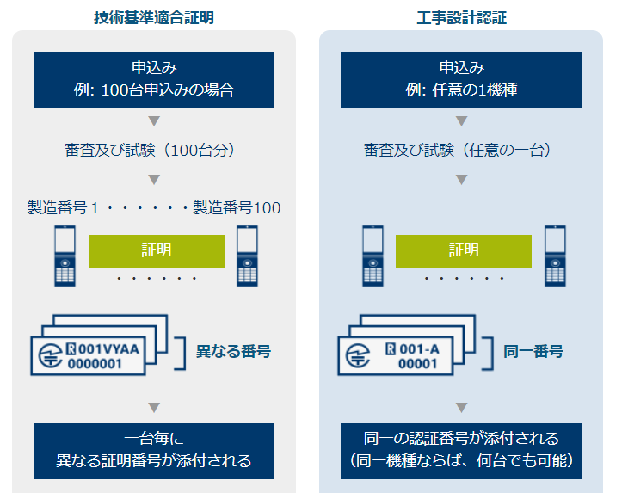
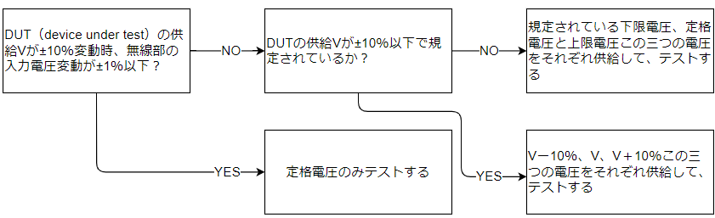
一般事項
試験場所の環境
室内の環境は、常温5~35℃、常湿45~85%（相対湿度）の範囲とする。
電源電圧
技術基準適合証明を取る
定格電圧を供給する。
工事設計認証を取る
Notes:
一般事項の一つ目は試験場所の環境です。
試験場所の環境は、この三つの条件を満たすべきです。
一般事項の二つ目は受験機器に供給する電圧です。
どの認証を取得するによって、供給する電圧は異なります。
技術基準適合証明を取る場合は、定格電圧だけを供給します。
工事設計認証を取る場合は、状況がちょっと複雑になります。
先ずは、受験機器の供給電圧が定格電圧の10%変動時に、その無線部の入力電圧の変動は、とある基準電圧の1%以下で変動するかどうかを判定します。
判定結果はYESの場合、言われる、供給電圧が定格電圧の10%変動時に、受験機器無線部の入力電圧変動はとある基準電圧の1%以下で抑えられれば、
技術基準適合証明を取る場合と同じ、定格電圧だけを供給して、テストします。
この判定結果はNOの場合は、更に受験機器の動作電圧範囲は定格電圧の10%より狭いですか？広いですか？と判定します。
受験機器の動作電圧範囲は定格電圧の10%より狭い場合は、受験機器規定されている下限電圧、定格電圧、上限電圧、この三つの電圧をそれぞれ供給して、テストします。
受験機器の動作電圧範囲は定格電圧の10%より広い場合は、定格電圧-10%、定格電圧+10%、この三つの電圧をそれぞれ供給して、テストします。
最初の判定がNOになれば、どうしてもテスト3回を行う必要があります。

Slide 5
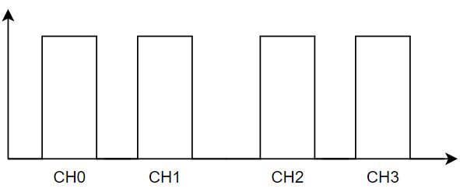
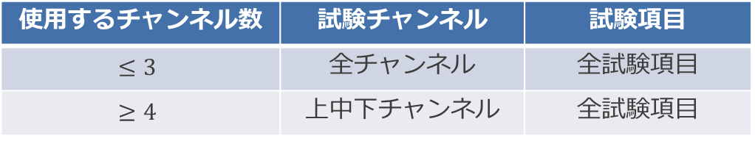
一般事項
例えば今回CH0, CH1, CH2を使うと、三つのチャンネルで全試験項目を試験する。
Amp.
試験周波数と試験項目
予熱時間
機器の予熱時間が明記されている場合は、明記された予熱時間経過後、測定する。
測定器の精度と較正など
測定結果を信用できる（較正された）測定器を使う。
試験場所の条件など
今回UWB Starter Kitの動作周波数帯では該当しない。
使用するチャンネル数 | 試験チャンネル | 試験項目
$$≤3$$ | 全チャンネル | 全試験項目
$$≥4$$ | 上中下チャンネル | 全試験項目
Freq.
例えば今回CH0, CH1, CH2,CH3を使うと、CH1とCH2のどちらかとCH0, CH3で全試験項目を試験する。
Notes:
一般事項の三つ目は試験周波数と試験項目です。
受験機器が使用する・使用できるチャンネル数によって、
どのチャンネルで試験を行うということはことなります。
使用するチャンネル数が3又は3以下の場合、全部のチャンネルで、全試験項目について試験を行います。（図例）
使用するチャンネル数が4又は4以上の場合、上中下この三つのチャンネルで、全試験項目について試験を行います。（図例）
試験項目は使用するチャンネル数に関係ない、どの場合でも、試験項目を省略できない。
予熱時間：機器を立ち上がる時に、機器内部の環境、例えば温度が変動します。こう言う変動は機器の特性に影響を及ぼしています。
特に、高い周波数を測定する場合、特性の変化が測定結果に大きな影響をあたえます。
そういう理由で、予熱時間経過、機器内部の環境が安定した後、試験を行います。

Slide 6
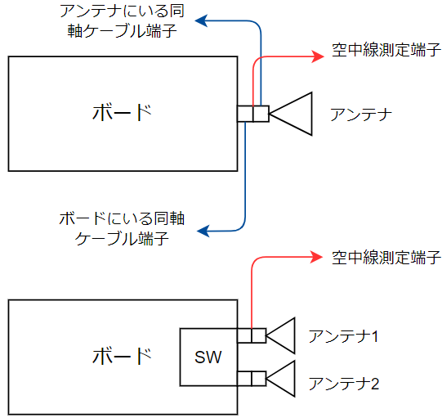
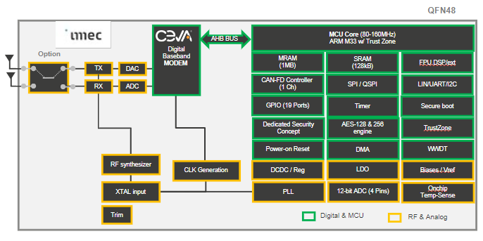
一般事項
本試験方法の適用対象
空中線測定端子のある装置。
試験しようとする周波数と変調方式を固定して送信する機能を有する機器。
空中線給電点と測定点（空中線給電点測定端子）
測定端子は空中線給電点。
空中線切り替え装置を用いる場合は空中線切り替え装置の出力側（空中線側）を空中線給電点とする。
R7K7200xx-FULL AoA UWB Radar IC (Ruby)​
Switch
空中線測定端子
Notes:
本試験方法の適用対象は必ず下記の二つ条件を同時に満たすべきです。
先ずは、空中線測定端子を有する。空中線測定端子はボード上の同軸ケーブルの出力側と定義されています。（図例）
複数の空中線のある設備に対して、空中線切り替え装置がある場合（例として、我々のRubyボード）、切り替え装置の出力側は空中線給電点と定義されています。

Slide 7
測定項目
周波数の偏差・占有周波数帯幅
Notes:
続いて、「周波数の偏差・占有周波数帯幅」という試験項目の紹介に入りたいと思いますが、
その前に、先の説明について何か問題・質問がありますでしょうか？

Slide 8
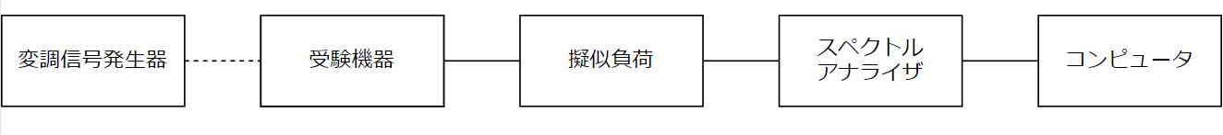
測定系統図
理論（ルールブック）
実際
Signal Generator (Optional)
UWB Starter Kit
アッテネーター：一般的に、スペアナの入力信号パワーに上限があるため、受験機器から出た信号のパワーを減衰する必要があります。
擬似負荷なしの理由:
今回UWB Starter Kitから出た信号のパワーはスペアナの最大入力信号パワーよりも小さいので、擬似負荷なしでも良い。
Notes:
先ずは、測定系統図です。
上の方は理論的な各機器間の接続方法です。
変調信号発生器はオプションナルで、受験機器は負荷を通してスペアナと接続して、測定を行います。
負荷の機能は、受験機器からでた信号のパワーを減衰することです。
最後、スペアナからでた測定結果をパソコンで処理します。
これはあくまでも理論的な話しです。実際我々今回測定する時に、各機器間の接続方法は下のようです。
SGはそもそもオプションナルので、今回使わない。
今回UWB Starter Kitから出た信号のパワーはスペアナの最大入力信号パワーよりも小さいので、減衰する必要がない。
そのため、負荷も使わない。
系統図で残っているものは受験機器とスペアナだけです。
で、これからスペアナの設定と受験機器の状態について紹介します。

Slide 9
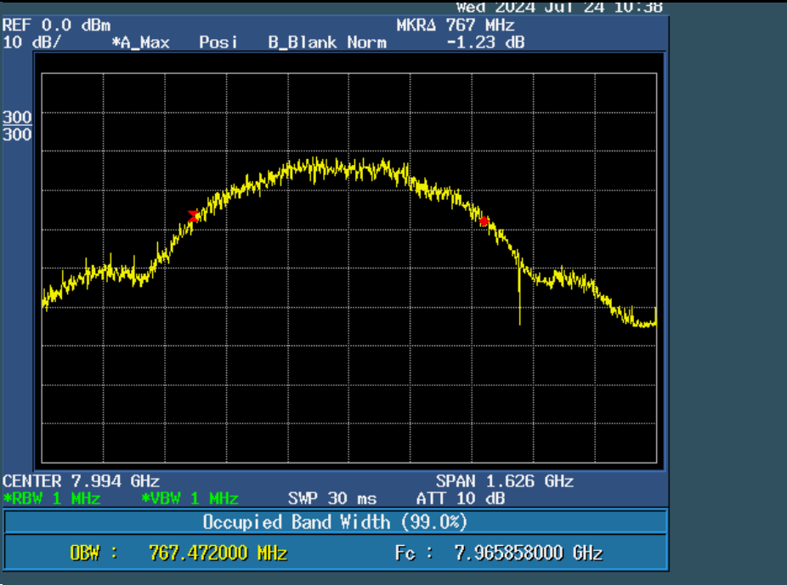
スペクトルアナライザの設定
縦軸のスケール：10dB/div
検波モード(detector)：ポジティブピーク検波
掃引モード：連続掃引（300回）
データ点数：400点以上
入力レベル：発射信号レベルがスペクトルアナライザ雑音より充分高い
表示モード：マックスホールド
掃引周波数幅：占有周波数帯幅の許容値（813MHz）の約2～3.5倍
中心周波数：7.9935GHz
掃引時間：測定精度が保障される最小時間
分解能帯域幅(RBW)：1MHz
ビデオ帯域幅(VBW)：RBWと同じ程度
Notes:
スペアナの設定はこの図面の通りです。
左側から、順番に説明します。
設定項目の中に、分解能帯域幅、ビデオ帯域幅と検波モードをもっと詳しく紹介したいと思います。

Slide 10
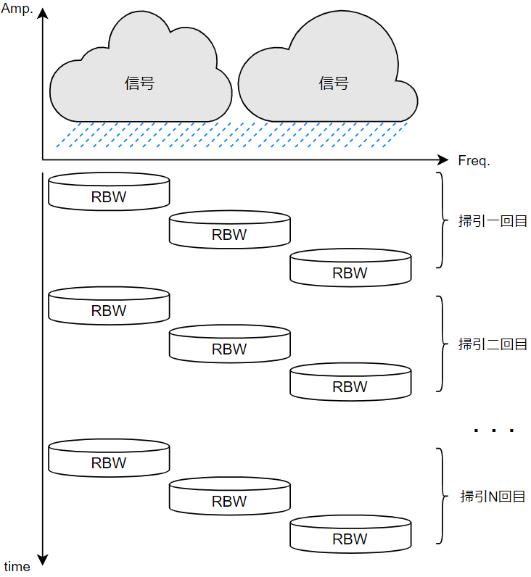
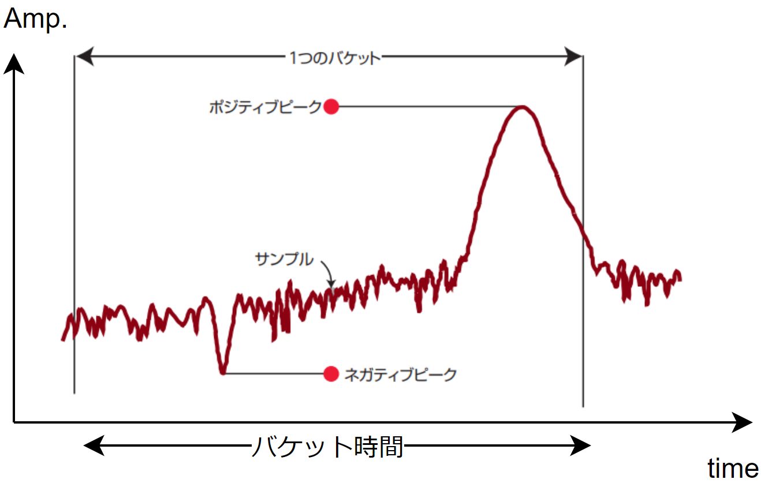
スペクトルアナライザの設定
分解能帯域幅（Resolution bandwidth, RBW）
掃引周波数帯内で移動するバンドパスフィルタと認識しても良い。
分解能帯域幅が狭いと、信号の細かい部分を詳細に観測できる。
検波モード（Detector）
一箇所におけるある時間範囲内測定した複数の測定値から画面上の一点に表示するデータを決定する方法。
種類
バケット時間
Notes:
分解能帯域幅は測定結果に対して、最も重要な設定と思います。
この図面の通り、分解能帯域幅は掃引周波数帯内で移動するバンドパスフィルタと認識しても良い。
イメージとしては、分解能帯域幅というバケツを使って、信号の量を受けます。
バケツは先ず一つのところに置いて、ある時間を経過後、次の場所に移動します。この置く時間は、パケット時間と呼ばれます。
RBW が大きいほど、バケツの直径も大きくなります。そうすると、幅広い信号の量を一つバケツの中に混（ま）ぜた。
逆に、分解能帯域幅が狭いと、信号の細かい部分を詳細に観測できます。
次重要と思う概念は、検波モードです。
検波モードとは、一箇所におけるある時間範囲内測定した複数の測定値から画面上の一点に表示するデータを決定する方法。
この一箇所とは、図面の一つバケツと対応する。ある時間範囲は、このバケツの高さです。
一つのバケツの中身を更に詳しく見ると、複数の測定値がある。
この複数の測定値から、一つを選ぶ方法は、検波モードです。
今回使うポジティブピーク検波モードは、その最大値をえらびます。
それに対して、ネガティブピーク検波モードは、その最小値を選びます。
またサンプルという検波モードがあります。サンプル検波モードは、複数の測定値の中央の値を選びます。

Slide 11
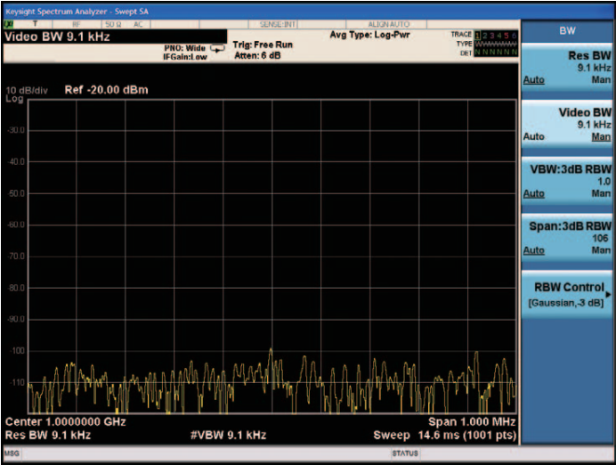
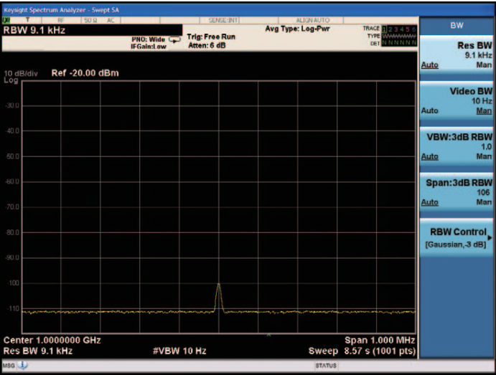
スペクトルアナライザの設定
ビデオ帯域幅（Video Bandwidth, VBW）
スペアナで表示している波形のスムージングのために使用されるローパスフィルターと認識しても良い。
ビデオ帯域幅が狭いと、スペアナ自身の内部ノイズ除去効果は高まる。
VBW=9.1KHz
VBW=10Hz
スペアナは外部信号とともにノイズも表示します
左図面の表示に十分な平滑化を施した場合
Notes:
ビデオ帯域幅は、最後スペアナで表示する波形に影響を与えます。
ビデオ帯域幅はスペアナで表示している波形のスムージングのために使用されるローパスフィルターです。
ビデオ帯域幅が狭いと、スペアナ自身の内部ノイズ除去効果は高まります。
この二つの図面の通り、VBWは9.1KHzの時に、ノイズは非常に激しい。
VBWを10Hzまで狭くなると、ノイズが小さく抑えられました。

Slide 12
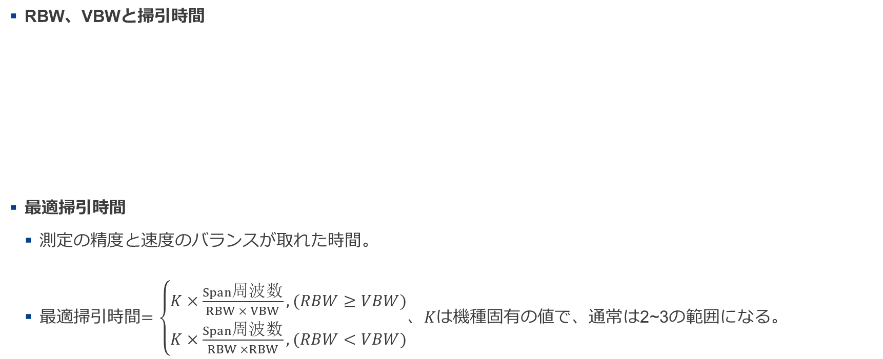
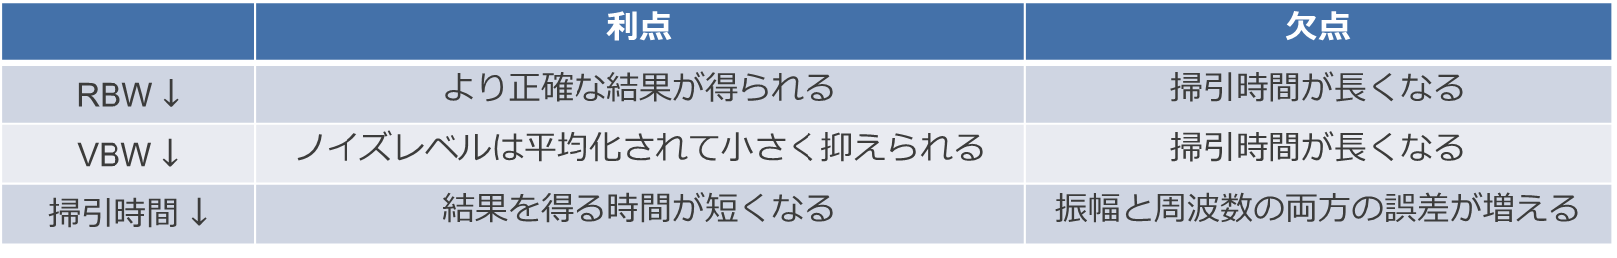
スペクトルアナライザの設定
RBW、VBWと掃引時間
最適掃引時間
測定の精度と速度のバランスが取れた時間。
最適掃引時間$=\left\{\begin{aligned}K×\frac{Span周波数}{RBW × VBW}, (RBW≥VBW) \\ K×\frac{Span周波数}{RBW ×RBW}, (RBW<VBW)\end{aligned}\right.$、𝐾は機種固有の値で、通常は2~3の範囲になる。
 | 利点 | 欠点
RBW $↓$ | より正確な結果が得られる | 掃引時間が長くなる
VBW $↓$ | ノイズレベルは平均化されて小さく抑えられる | 掃引時間が長くなる
掃引時間 $↓$ | 結果を得る時間が短くなる | 振幅と周波数の両方の誤差が増える
Notes:
分解能帯域幅とビデオ帯域幅は、掃引時間に影響を与えます。（表）
そのため、測定の精度と速度のバランスを考えなければならない。
このバランスが取れた時間は、最適掃引時間です。
最適掃引時間、分解能帯域幅、ビデオ帯域幅この三者の間に、こんな関係があります。
スペアナの設定の紹介は以上までです。
何か問題がありますでしょうか？

Slide 13
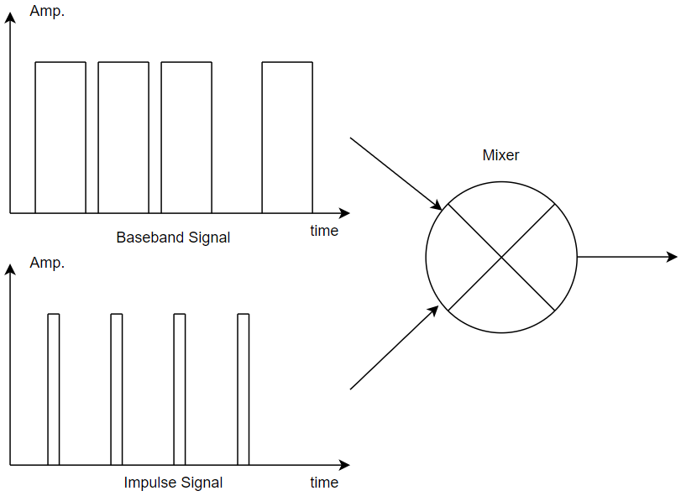
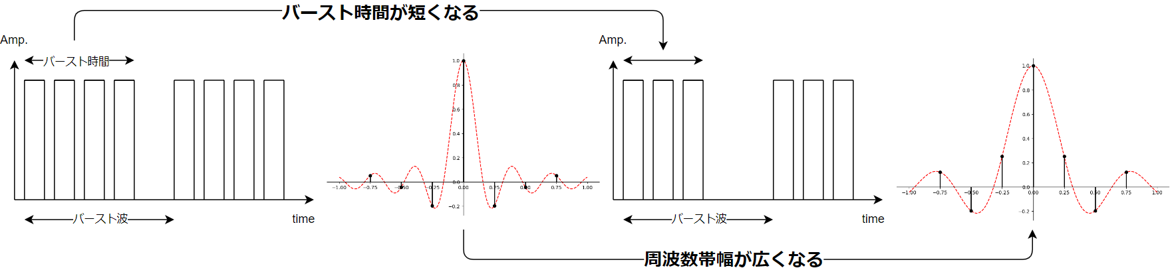
受験機器の状態
変調方式によって、ミキサの機能が違う PAM：Multiplier.
PPM：Time shift.
占有周波数帯幅が最大となる
変調は、占有周波数帯幅が最大となるような信号によって行う。
IR（Impulse radio）変調
PAM(Pulse Amplitude Modulation)
PPM(Pulse Position Modulation): Wider bandwidth.
試験周波数に設定して連続送信。
バースト波を連続送信して、バースト時間を最小になる。
Notes:
これから受験機器の状態について紹介します。
受験機器の状態は要すると、占有周波数帯幅が最大となるように設定します。
占有周波数帯幅が最大となるのは目的。
その手段として、二つの設定が必要です。
一つ目は、変調は、占有周波数帯幅が最大となるような信号によって行うということです。
我々UWB Starter KitはIR変調を使います。
IR変調とは、右の図のように、ベースバンド信号とImpulse信号をミキサに入れて、変調信号を発生します。
IR変調は、更にPAMとPPMに分けることができます。 PAMを使うと、ミキサの機能は乗算器（じょうざんき）です。二つの信号はミキサに掛けます。
PPMを使うと、ミキサの機能はImpulseに時間のズレを生成します。いわゆるTime shifterです。
PAMとPPMについて、もっと詳しく内容は、最後のappendixに書かれました。 興味がある方に、一応ご参照まで。
ただ、結論だけを言うと、PPM 変調信号の占有周波数帯幅は PAM 変調信号より広い。
占有周波数帯幅が最大となる手段の二つ目は、試験周波数に設定して連続送信するということです。
我々UWB Starter Kitはバースト波を使うので、バースト波を連続送信して、バースト時間を最小になります。
周期バースト波の波形は下の図のようです。その周波数ドメインの波形は（図）
結論からというと、バースト波の周期が同じ場合、バースト時間が短くなると、占有周波数帯幅がひろくなります。

Slide 14
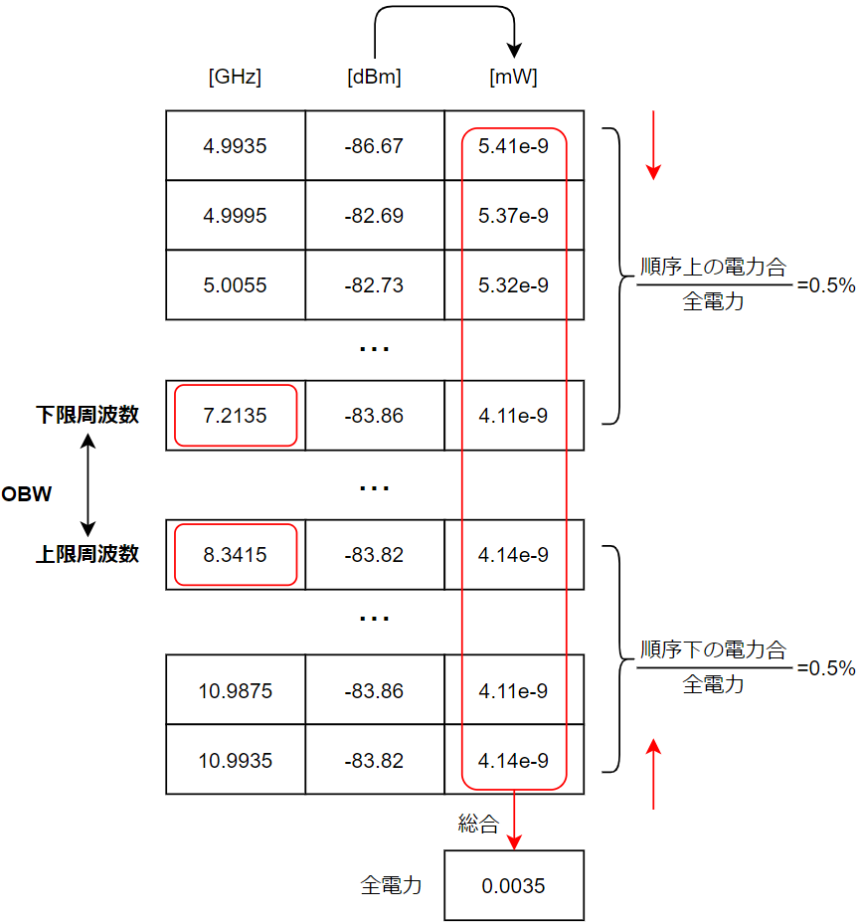
測定操作手順
全データのdB値を真数に変換する。
全データの真数値の総合を求め、「全電力」として記憶する。
最低周波数のデータから順次上に電力真数値の加算を行い、この値が「全電力」の0.5%となる限界データ点の周波数を「下限周波数」として記憶する。
最高周波数のデータから順次下に電力真数値の加算を行い、この値が「全電力」の0.5%となる限界データ点の周波数を「上限周波数」として記憶する。
占有周波数帯幅＝上限周波数ー下限周波数。
Notes:
スペアナと受験機器を設定した後、いよいよ測定操作に入りました。

Slide 15
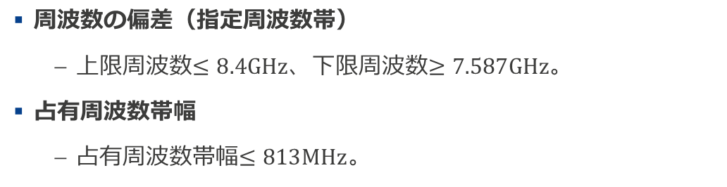



結果の表示
周波数の偏差（指定周波数帯）
上限周波数$≤8.4GHz、$下限周波数$≥7.587GHz。$
占有周波数帯幅
占有周波数帯幅$≤813MHz$。
Notice
複数の空中線を有する場合は、空中線測定端子での測定値の内、最も高い上限周波数及び、最も低い下限周波数及び最も大きな占有周波数帯幅を表示する。
$$≥7.587GHz$$
$$≤8.4GHz$$
$$≤813MHz$$
Notes:
最後、測定結果を表示して、合否を判定します。
合否判定基準は三つがあります。

Slide 16
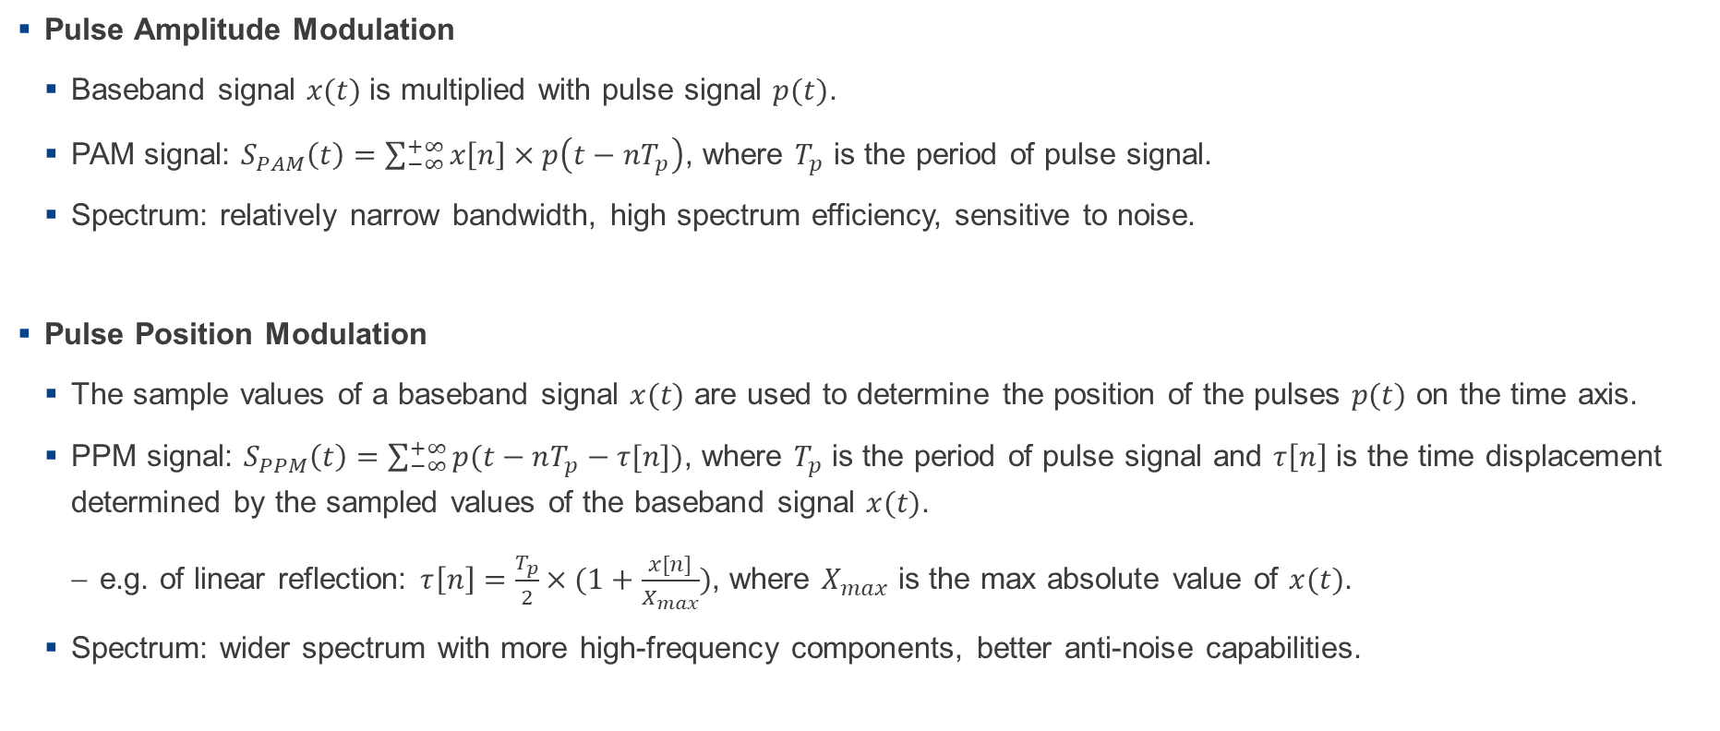
APPENDIX: impulse radio Modulation
Pulse Amplitude Modulation
Baseband signal $x(t)$is multiplied with pulse signal $p(t)$.
PAM signal: $S_{PAM}\left(t\right)=\sum_{−∞}^{+∞}{x\left[n\right]×p\left(t−nT_{p}\right)}$, where $T_{p}$ is the period of pulse signal.
Spectrum: relatively narrow bandwidth, high spectrum efficiency, sensitive to noise.
Pulse Position Modulation
The sample values of a baseband signal $x(t)$ are used to determine the position of the pulses $p(t)$ on the time axis.
PPM signal: $S_{PPM}\left(t\right)=\sum_{−∞}^{+∞}{p(t−nT_{p}−τ[n])}$, where $T_{p}$ is the period of pulse signal and $τ\left[n\right]$ is the time displacement determined by the sampled values of the baseband signal $x(t)$.
e.g. of linear reflection: $τ\left[n\right]=\frac{T_{p}}{2}×(1+\frac{x[n]}{X_{max}})$, where $X_{max}$ is the max absolute value of $x(t)$.
Spectrum: wider spectrum with more high-frequency components, better anti-noise capabilities.

Slide 17
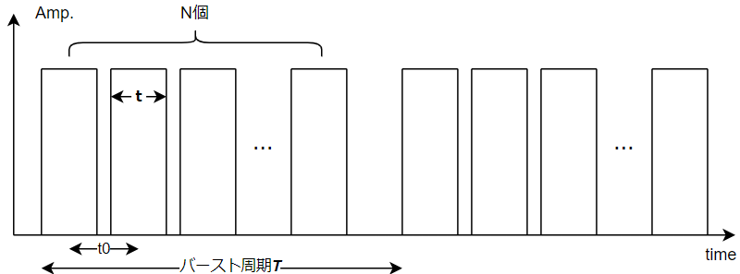
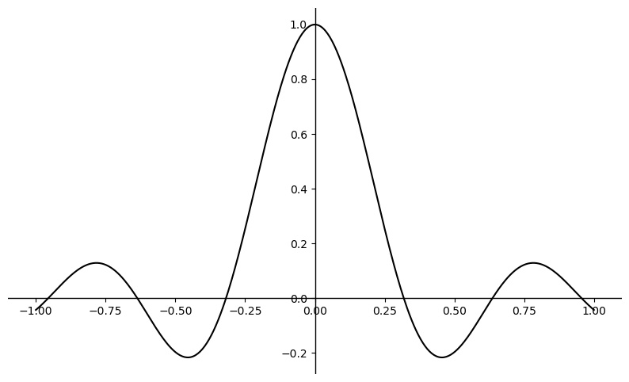
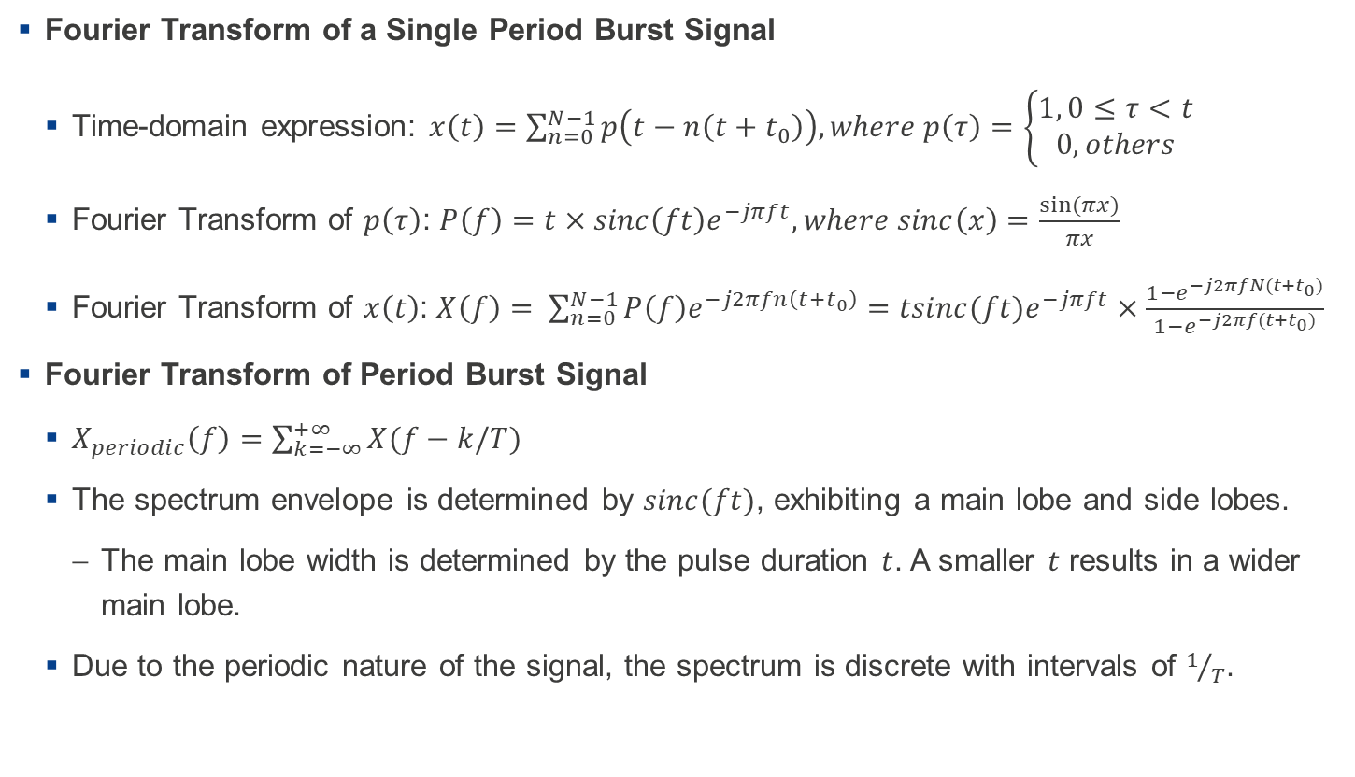
APPENDIX: Fourier Analysis of period burst signal
Fourier Transform of a Single Period Burst Signal
Time-domain expression: $x\left(t\right)=\sum_{n=0}^{N−1}{p\left(t−n\left(t+t_{0}\right)\right), where p\left(τ\right)=\left\{\begin{aligned}1, 0≤τ<t \\ 0, others\end{aligned}\right.}$
Fourier Transform of $p\left(τ\right)$: $P\left(f\right)=t×sinc\left(ft\right)e^{−jπft}, where sinc\left(x\right)=\frac{sin⁡(πx)}{πx}$
Fourier Transform of $x\left(t\right)$: $X\left(f\right)= \sum_{n=0}^{N−1}{P\left(f\right)e^{−j2πfn\left(t+t_{0}\right)}=tsinc(ft)e^{−jπft}×\frac{1−e^{−j2πfN(t+t_{0})}}{1−e^{−j2πf(t+t_{0})}}}$
Fourier Transform of Period Burst Signal
$X_{periodic}\left(f\right)=\sum_{k=−∞}^{+∞}{X(f−k/T)}$
The spectrum envelope is determined by $sinc(ft)$, exhibiting a main lobe and side lobes.
The main lobe width is determined by the pulse duration $t$. A smaller $t$ results in a wider main lobe.
Due to the periodic nature of the signal, the spectrum is discrete with intervals of $1/T$.

Slide 18
測定項目
空中線電力の偏差 （尖頭電力・平均電力）
Notes:
今日は続いて、GITEKI 測定方法の紹介のため、この勉強会を開催いたします。
今日の内容は、ですね、平均電力、いわゆる average power の測定方法の説明となります。
測定系統図と受験機器の状態などの内容は、既に先週の勉強会で説明しましたので、今日はこの部分を飛ばします。

Slide 19
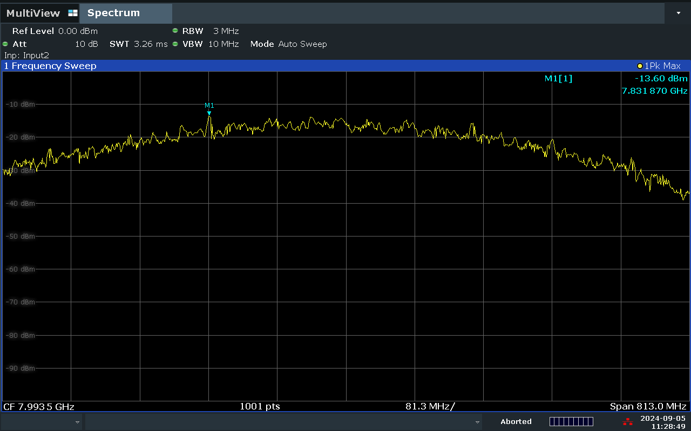
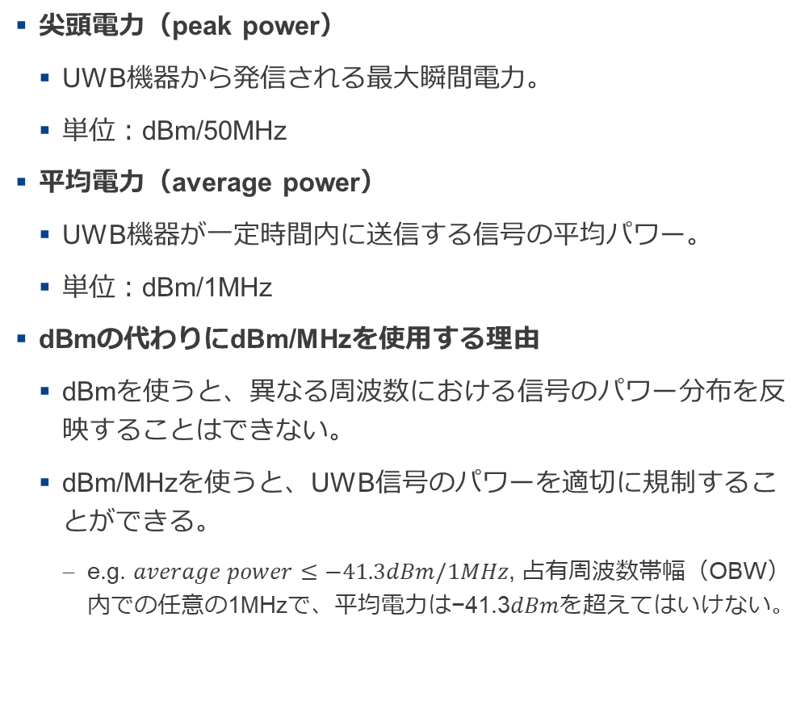
尖頭電力と平均電力 Peak power and average power
尖頭電力（peak power）
UWB機器から発信される最大瞬間電力。
単位：dBm/50MHz
平均電力（average power）
UWB機器が一定時間内に送信する信号の平均パワー。
単位：dBm/1MHz
dBmの代わりにdBm/MHzを使用する理由
dBmを使うと、異なる周波数における信号のパワー分布を反映することはできない。
dBm/MHzを使うと、UWB信号のパワーを適切に規制することができる。
e.g. $average power≤−41.3dBm/1MHz$, 占有周波数帯幅（OBW）内での任意の1MHzで、平均電力は−41.3𝑑𝐵𝑚を超えてはいけない。
1
2
3
4
5
6
7
8
9
10
e.g. 区間4と区間10での電力分布が違います。
Notes:
測定方法の説明に入る前に、peak power と average power について簡単にご紹介したいと思います。
その名の通り、peak power は UWB 機器から発信される最大瞬間電力。
Average power は UWB 機器が一定時間内に送信する信号の平均パワー。
ここに、UWB信号を初めて知る人にとって、あまり理解しやすいとは言えないものが一個あります。
これは peak power と average power の単位です。
Power を計測する時、一番よく使われる単位は mW もしくは dBm ですが、
UWB 信号の power を計測する場合、dBm の後ろに MHz をついています。
その理由は、UWB 信号の power は広い周波数帯幅に分布しています。
dBm や ｍW だけを使うと、異なる周波数における信号のパワー分布を反映することはできません。
そのため、dBm の後ろに MHz を付ることで、UWB 信号のパワーをもっと適切に規制することができるようになりました。

Slide 20
測定系統図 Measurement System
理論（ルールブック）
実際
Signal Generator (Optional)
UWB Starter Kit
アッテネーター：一般的に、スペアナの入力信号パワーに上限があるため、受験機器から出た信号のパワーを減衰する必要があります。
擬似負荷なしの理由:
今回UWB Starter Kitから出た信号のパワーはスペアナの最大入力信号パワーよりも小さいので、擬似負荷なしでも良い。
Notes:
このページは、測定系統図を示しています。
各設備は、OBWを測定する時と同じ方法でお互いに接続されています。
受験機器とスペアナは同軸ケーブルで直結されています。
スペアナから出たデータは、パソコンで処理されます。

Slide 21
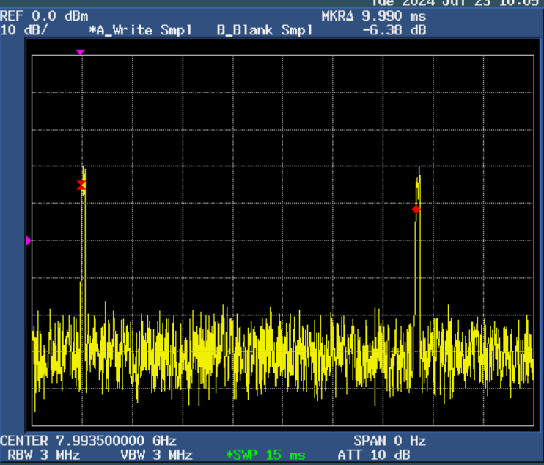
受験機器の状態 condition of device under test
試験周波数を設定し、連続的バースト送信状態とする。
送信時間率（＝電波を発射している時間／バースト周期）が最大となる。
SP0: バースト周期: 9.99ms; バースト長: 0.1132ms。
SP3: バースト周期: 9.99ms; バースト長: 0.14ms。
変調は通常の変調状態の連続送信状態とし、変調度は通常の使用状態と同等とする。
尖頭電力を測定する場合、変調信号によって、尖頭電力が変動する場合は最大の値になる変調条件にする。
バースト長
バースト周期
Notes:
受験機器の状態については、
先ず試験周波数を設定し、連続的バースト送信状態とします。
そして、送信時間率も最大となります。
送信時間率は、送信するパケットの種類を選択することで、設定できます。
IEEEの規定では、パケットはその構造によって SP0 から SP3 まで、4つのタイプに分けられていますが
我々の UWB Starter Kit は SP0 と SP3 しか使わないです。
その中で、SP3 の送信時間率は一番大きいです。
次は変調の話です。変調は通常の変調状態の連続送信状態とし、変調度は通常の使用状態と同等とすると規定されています。

Slide 22
尖頭電力の測定 measurement of peak power
尖頭電力が最大となる周波数を探索する
内容
7.587GHz ～ 8.4GHzで、尖頭電力が最大となる周波数を探す。
スペアナの設定
項目 | 値 | 項目 | 値
掃引周波数幅 | 7.587 ～ 8.4GHz | データ点数 | 400点以上
RBW | 3MHz | 掃引時間 | 測定精度が保証される最小時間
VBW | RBWの3倍以上 | 掃引モード | 連続（波形の変動がなくなるまで）
Detector | Pos. Peak | 表示モード | Max. Hold
Y軸スケール | 10dB/div
7.587GHz
813MHz
8.4GHz
探索された周波数
Notes:
Peak power の測定は、主に二つのステップがあります。
一つ目のステップでは、尖頭電力が最大となる周波数を探索します。
このステップは、スペアナをこの表の通り設定して、peak power が出た周波数をおおまかに探します。

Slide 23
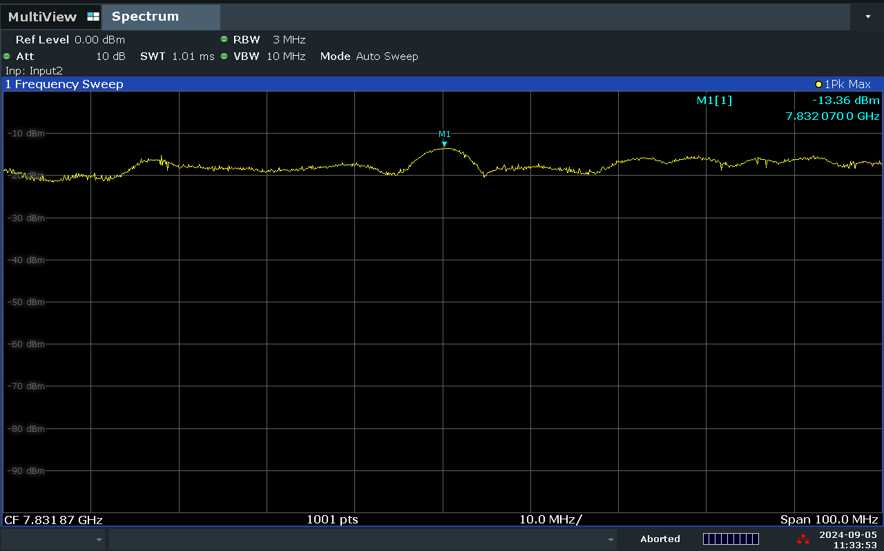
尖頭電力の測定 measurement of peak power
尖頭電力を測定する
内容
探査した尖頭電力の振幅値が最大となる周波数を中心周波数として、尖頭電力を測る。
スペアナの設定
項目 | 値 | 項目 | 値
中央周波数 | 探索された周波数 | データ点数 | 400点以上
掃引周波数幅 | 100MHz程度 | 掃引時間 | 測定精度が保証される最小時間
RBW | 3MHz (例外あり)* | 掃引モード | 連続（波形の変動がなくなるまで）
VBW | RBWの3倍以上 | 表示モード | Max. Hold
Detector | Pos. Peak | Y軸スケール | 10dB/div
入力レベル | 送信信号の振幅をミキサの直線領域の最大付近
Reading power
100MHz程度
探索された周波数
*: Page 25で説明する。
Notes:
二つのステップは、peak power をより正確・精密に測定することです。
このステップでは、前のステップで得られた周波数付近の信号波形をよろ詳しく観測します。
スペアナの設定はこの表に書かれています。
このステップで測定できたpeak powerの値は、reading power として記憶します。

Slide 24
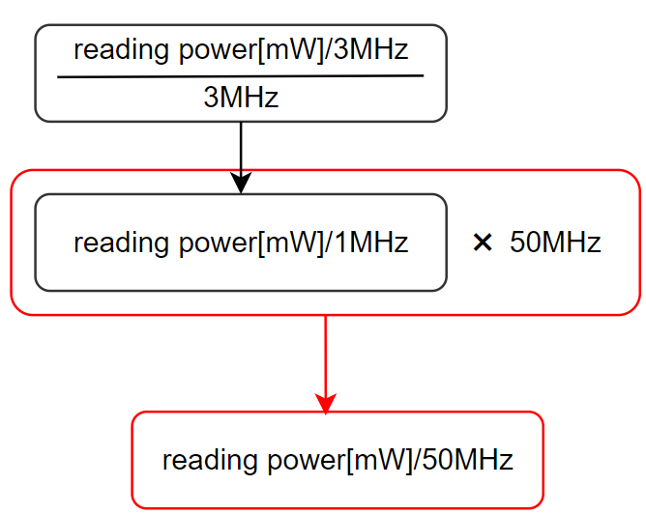
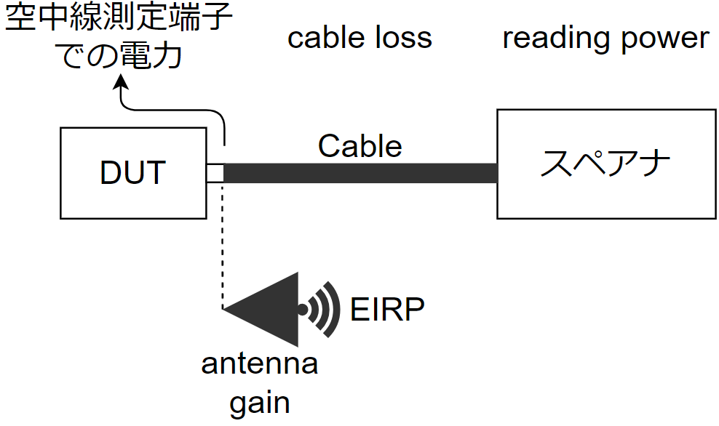
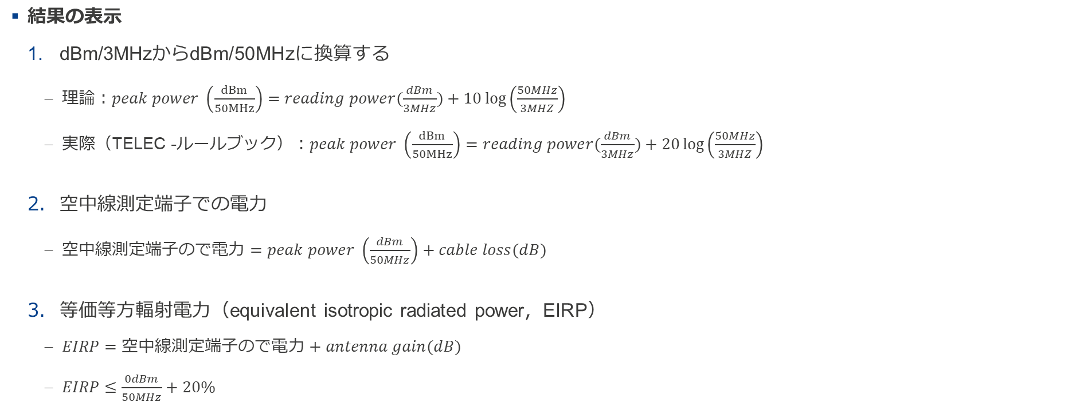
尖頭電力の測定 measurement of peak power
結果の表示
dBm/3MHzからdBm/50MHzに換算する
理論：$peak power \left(\frac{dBm}{50MHz}\right)=reading power(\frac{dBm}{3MHz})+10\log\left(\frac{50MHz}{3MHZ}\right)$
実際（TELEC -ルールブック）：$peak power \left(\frac{dBm}{50MHz}\right)=reading power(\frac{dBm}{3MHz})+20\log\left(\frac{50MHz}{3MHZ}\right)$
空中線測定端子での電力
$空中線測定端子ので電力=peak power \left(\frac{dBm}{50MHz}\right)+cable loss(dB)$
等価等方輻射電力（equivalent isotropic radiated power，EIRP）
$EIRP=空中線測定端子ので電力+antenna gain(dB)$
$EIRP≤\frac{0dBm}{50MHz}+20\%$
Correction factor
許容値
許容偏差
Notes:
ステップ2で得られたreading power はRBW=3MHz時のpeak power です。
そのため、reading power の単位は dBm/3MHz です。
但し、peak power が適合しているがどうかを判定する場合の単位はdBm/50MHzですから、
dBm/3MHzからdBm/50MHzに換算する必要があります。
理論的な換算式はこれです。較正因子はこれですが、実際に使うの値はその2倍です。
なぜちょうど2倍なのか、その理由は私の知る限り明記されていません。
ルールブックに従って、この2倍の値で加算して、得られた peak power の値は常に理論上の peak power より大きい。
ですから、ルールブックに従って計算された peak power が上限値を超えない場合、理論上の peak power も上限値を超えではならない。
さらに、換算後の値はスペアナの入力信号のpeak powerです。合否判定に使用される値はEIRPです。
右下の図の通り、スペアナの入力信号のpeak power から EIRP に換算するため、ケーブルロスとアンテナゲインを加算する必要があります。
最後、peak power の上限許容値は 0dBm/50MHz、許容偏差は+20% です。

Slide 25
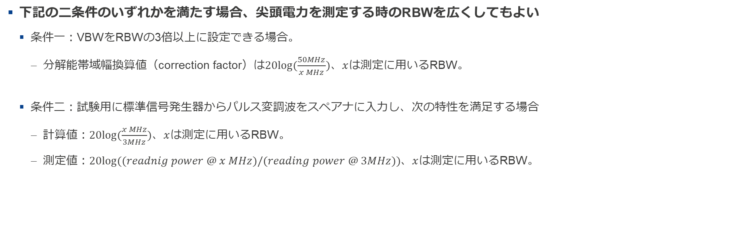
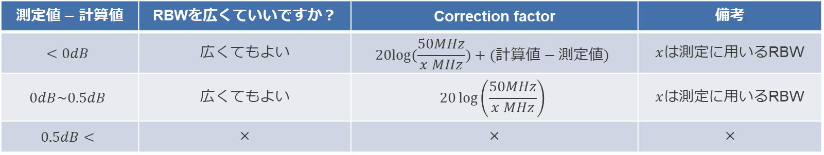
尖頭電力測定の例外 Exception of peak power measurement
下記の二条件のいずれかを満たす場合、尖頭電力を測定する時のRBWを広くしてもよい
条件一：VBWをRBWの3倍以上に設定できる場合。
分解能帯域幅換算値（correction factor）は$20log⁡(\frac{50MHz}{x MHz})$、$x$は測定に用いるRBW。
条件二：試験用に標準信号発生器からパルス変調波をスペアナに入力し、次の特性を満足する場合
計算値：$20log⁡(\frac{x MHz}{3MHz})$、$x$は測定に用いるRBW。
測定値：$20log⁡((readnig power @ x MHz)/(reading power @ 3MHz))$、$x$は測定に用いるRBW。
測定値$−$計算値 | RBWを広くていいですか？ | Correction factor | 備考
$$<0dB$$ | 広くてもよい | $$20log⁡(\frac{50MHz}{x MHz})+(\text{計算値}−\text{測定値})$$ | $x$は測定に用いるRBW
$$0dB\sim 0.5dB$$ | 広くてもよい | $$20\log\left(\frac{50MHz}{x MHz}\right)$$ | $x$は測定に用いるRBW
$$0.5dB<$$ | × | × | ×
Notes:
今日最後の内容は、先ほどの例外の追加説明です。
Peak power を測定する時に、原則として RBW を 3MHz に設定しなければならない。
ですが、下記の二条件のいずれかを満たす場合、peak powerを測定する時のRBWを広くしてもよい。
条件一はシンプルです。VBWをRBWの3倍以上に設定できれば、RBWを広くしてもよい。
但し、この時のcorrection factor、いわゆる較正因子はこの式で求められます。
条件二は条件一より、説明がちょっとややこしくになっちゃっで。
先ずは、二つの値を計算、又は測定します。
計算値はこの式で求められます。測定値は次の式で求められます。
ここの「reading power @ x MHz」というのは、スペアナのRBWを x MHz に設定して、peak power測定値です。
この2つの値を取得した後、2つの値を比較（ひかく）します。

Slide 26
平均電力の測定（方法一） measurement of average power (method 1)
電力が最大となる周波数を探索する
内容
7.587GHz ～ 8.4GHzで、電力が最大となる周波数を探す。
スペアナの設定
項目 | 値 | 項目 | 値
掃引周波数幅 | 7.587 ～ 8.4GHz | データ点数 | 400点以上
RBW | 1MHz | 掃引時間 | 測定精度が保証される最小時間
VBW | RBWの3倍以上 | 掃引モード | 連続（波形の変動がなくなるまで）
Detector | Pos. Peak | 表示モード | Max. Hold
Y軸スケール | 10dB/div
7.9935GHz
813MHz
8.4GHz
電力が最大となる周波数
Notes:
今回ですね、average power の測定方法について紹介したいと思います。
Average power の測定方法は三つに分けられています。
今から、順番的に説明します。
先ずは、方法一です。
方法一は原則の測定方法の一つです。その手順としては、主に四つのステップに分けられています。
一つ目のステップは、電力が最大となる周波数を探索するということです。
スペアナを下のように設定して、電力が最大となる周波数を探索します。
このステップでのやることは peak power を測定する最初のステップと基本的に一緒です。
異なるところとしては、RBW の設定です。
average power の場合は、RBW は 1MHz に設定しますが、peak power の場合は、RBW は３MHzです。
このステップでの最後、電力が最大となる周波数を記憶します。

Slide 27
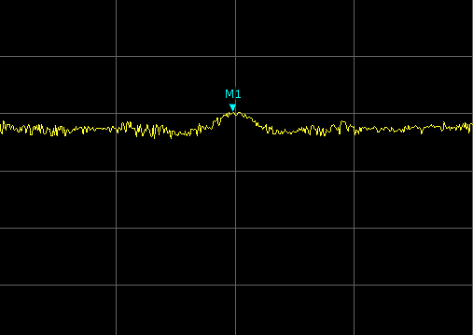
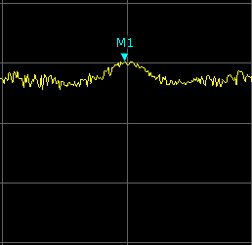
平均電力の測定（方法一） measurement of average power (method 1)
もう一回拡大
規格値を超えた周波数
電力が規格値を超えた周波数を測定する（option）
内容
電力が規格値を超えた周波数毎に掃引周波数幅を100MHz, 10MHzと順次狭くして空中線電力が規格値を超えた周波数を求める。
スペアナの設定
規格値を超えた周波数
100MHz
10MHz
拡大
項目 | 値 | 項目 | 値
掃引周波数幅 | 100MHz -> 10MHz | データ点数 | 400点以上
RBW | 1MHz | 掃引時間 | 測定精度が保証される最小時間
VBW | RBWの3倍以上 | 掃引モード | 連続（波形の変動がなくなるまで）
Detector | Pos. Peak | 表示モード | Max. Hold
Y軸スケール | 10dB/div
連続的
規格値
7.587GHz
813MHz
8.4GHz
規格値を超えた周波数
Notes:
次はステップ2です、電力が規格値を超えた周波数を測定します。
右下の図のように、この赤の横線は規格値を示しています。
ここの規格値というのは、技術基準で定められた空中線電力の average power の許容値を超えない値です。
黄色の波形は規格値を超えている部分があります。
で、電力が規格値を超えた周波数は、この二つの赤の丸に対応する周波数です。
このステップ2では、こう言う電力が規格値を超えた周波数を求めます。
求める方法は、まず 7.587GHz から 8.4GHz まで、電力が規格値を超えた周波数をおおまかに探索します。
探索された周波数をスペアナの中心周波数として設定して、掃引周波数帯幅を 100Mhz に設定して、測定します。
この場合で測定できた電力が規格値を超えた周波数をさらに中心周波数として設定し、掃引周波数帯幅を 10Mhz に狭くして、空中線電力が規格値を超えた周波数を正確に求めます。
以上は「電力が規格値を超えた周波数を測定する」方法です。
ここまで、何か質問ありますでしょうか？

Slide 28
平均電力の測定（方法一） measurement of average power (method 1)
離散的
規格値を超えた周波数
電力が規格値を超えた周波数を測定する（option）
内容
電力が規格値を超えた周波数毎に掃引周波数幅を100MHz, 10MHzと順次狭くして空中線電力が規格値を超えた周波数を求める。
スペアナの設定
項目 | 値 | 項目 | 値
掃引周波数幅 | 100MHz -> 10MHz | データ点数 | 400点以上
RBW | 1MHz | 掃引時間 | 測定精度が保証される最小時間
VBW | RBWの3倍以上 | 掃引モード | 連続（波形の変動がなくなるまで）
Detector | Pos. Peak | 表示モード | Max. Hold
Y軸スケール | 10dB/div
連続的
規格値
規格値を超えた周波数
Notes:
このステップ2に関する補足説明については、2点あります。
一つ目は、黄色の波形は全部規格値以下の可能性は必ずゼロとは言えないので、
もしかしたら、電力が規格値を超えた周波数がなければ、このステップを省略してもよい。
でも基本的に電力が規格値を超えます。
二つ目は、規格値を超える周波数が右下の図のように連続的に分布する場合がありますが、
右上の図のように離散的に分布する場合もございます。

Slide 29
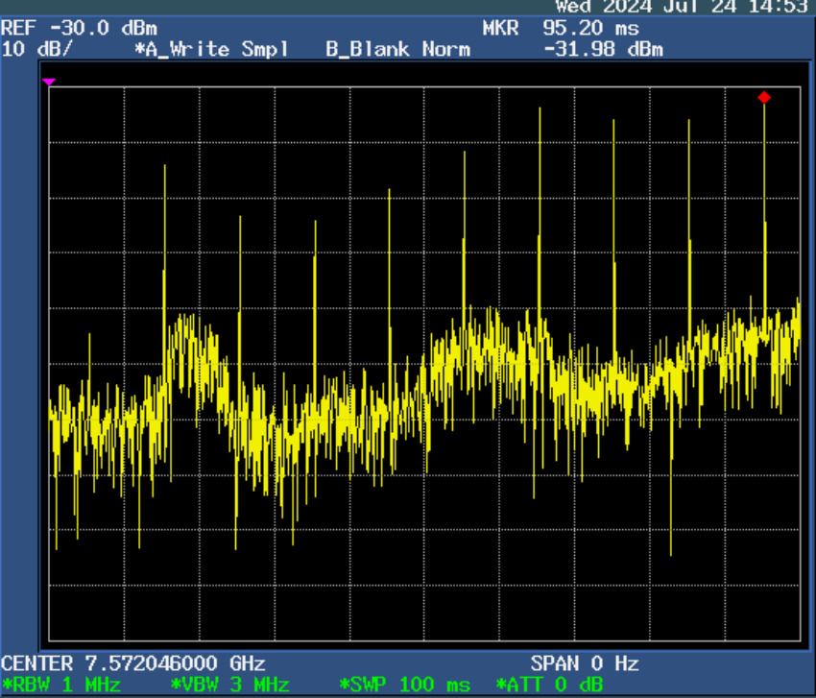
平均電力の測定（方法一） measurement of average power (method 1)
Amp.
平均電力を測定する
内容
振幅値が最大となる周波数及び規格値を超えた周波数毎に単掃引を行い全データ点の値を配列変数に取り込む。
スペアナの設定
連続：最大値及び任意の5点
離散：最大値及び値の大きい順的5点
time
項目 | 値 | 項目 | 値
中央周波数 | 探索された周波数 | データ点数 | 400点以上
掃引周波数幅 | 0Hz | 掃引時間 | 1ms当たりサンプル点数が100点以上
RBW | 1MHz | 掃引モード | 単掃引
VBW | RBWの3倍以上 | Y軸スケール | 10dB/div
Detector | Sample
入力レベル | 送信信号の振幅をミキサの直線領域の最大付近
Notes:
方法一の三つのステップは、 average power を測定することです。
このステップで、前の二つステップで探索された電力が最大となる周波数、及び測定された電力が規格値を超えた周波数をスペアナで掃引周波数帯幅を 0 に設定して、
単掃引を行い、全データ点の値を配列変数に取り込みます。
ここに、スペアナの掃引周波数帯幅が 0 になることは、0 span と言います。
通常、スペアナ画面上の横軸は周波数ですが、0 span の場合で、横軸は時間です。
0 span では、特定の周波数での振幅値をオシロスコープのように、時間軸で表示します。
ここの補足説明は、
電力が規格値を超えた周波数は連続的な場合は最大値及び任意の5点の周波数で、この測定を行います。
それに対して、離散的な場合は最大値と値の大きい順に5点の周波数で、この測定を行います。

Slide 30
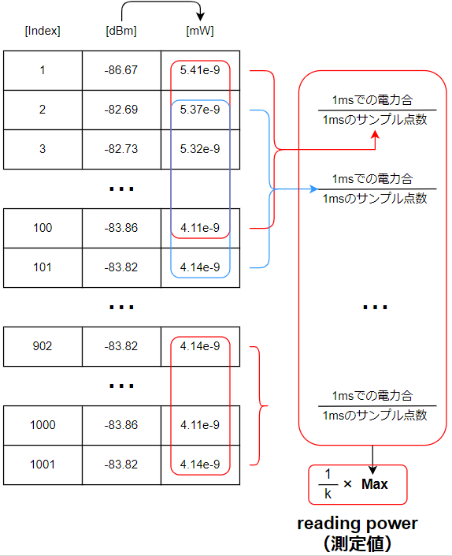
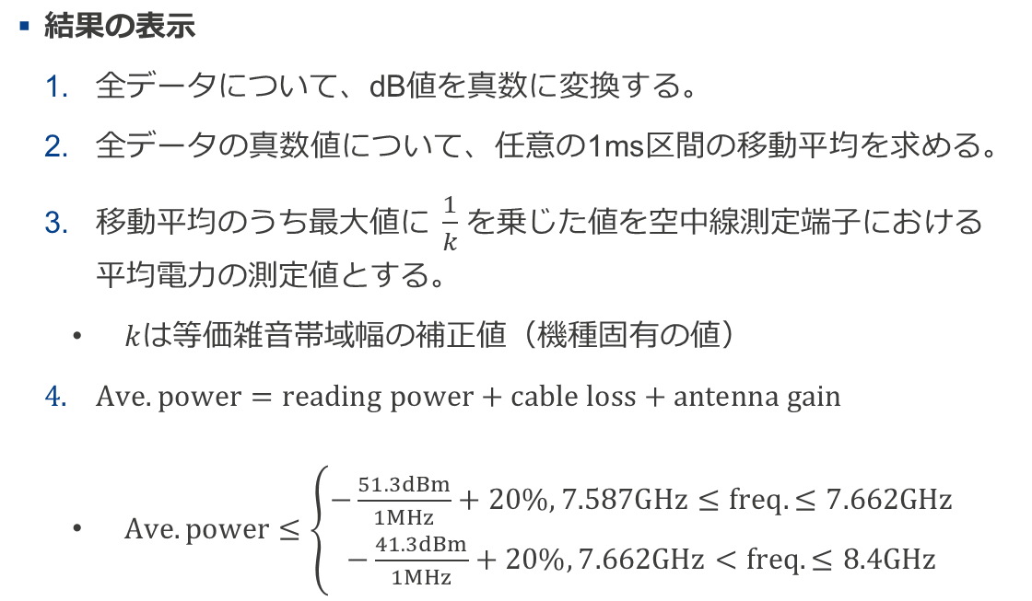
平均電力の測定（方法一） measurement of average power (method 1)
結果の表示
全データについて、dB値を真数に変換する。
全データの真数値について、任意の1ms区間の移動平均を求める。
移動平均のうち最大値に $\frac{1}{k}$ を乗じた値を空中線測定端子における平均電力の測定値とする。
$k$は等価雑音帯域幅の補正値（機種固有の値）
$Ave. power=reading power+cable loss+antenna gain$
$Ave. power≤\left\{\begin{aligned}−\frac{51.3dBm}{1MHz}+20\%, 7.587GHz≤freq.≤7.662GHz \\ −\frac{41.3dBm}{1MHz}+20\%, 7.662GHz<freq.≤8.4GHz\end{aligned}\right.$
Notes:
Average power の測定方法一の最後は実際の 合否判定用の average power の算出と結果の表示です。
先ずは、一つの周波数に対する取り込まれた配列変数について、dBm値から真数には変換します。
次は、全データの真数値について、任意の 1ms 区間の移動平均を求めます。
例えば、1ms 内のデータ点数は 100 個で、右の図のように、最初の 100 個データの平均値を求めます。
その後、２番目から101番目のデータの平均値を求めます。このように、最後のデータまで、複数の移動平均を算出します。
この複数の移動平均の内の最大値を選んで、k の逆数を乗じた値を空中線測定端子における平均電力の測定値として、 reading power と記憶します。
ここの k は機種固有の等価雑音帯域幅の補正値です。
最後、reading power は空中線測定端子での平均電力です。
合否判定用の値はEIRPのため、reading power から EIRP に換算する必要があります。
換算式はここに書いてあります。

Slide 31
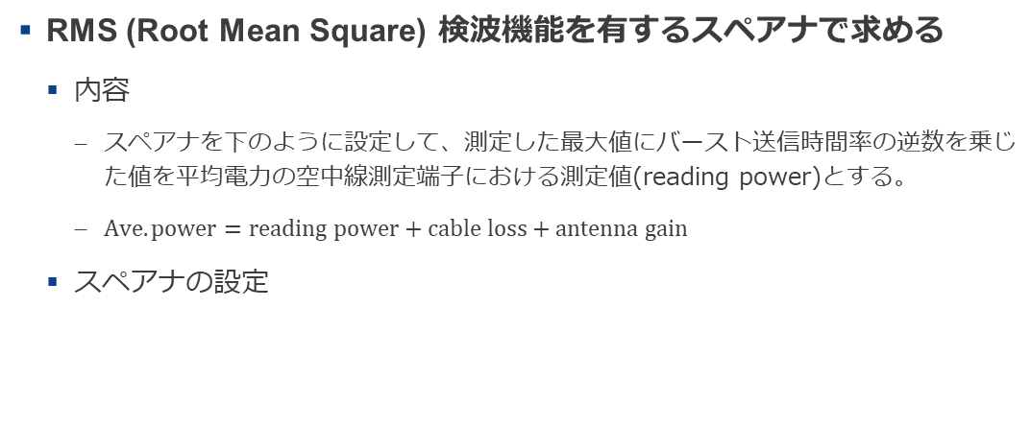
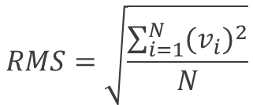
平均電力の測定（方法二） measurement of average power (method 2)
RMS (Root Mean Square) 検波機能を有するスペアナで求める
内容
スペアナを下のように設定して、測定した最大値にバースト送信時間率の逆数を乗じた値を平均電力の空中線測定端子における測定値(reading power)とする。
$Ave. power=reading power+cable loss+antenna gain$
スペアナの設定
項目 | 値 | 項目 | 値
中央周波数 | 探索された周波数* | データ点数 | 400点以上
掃引周波数幅 | 100MHz程度 | 掃引時間 | 1サンプル当たり1msとなる時間以下
RBW | 1MHz | 掃引モード | 連続（波形の変動がなくなるまで）
VBW | RBWの3倍以上 | Y軸スケール | 10dB/div
Detector | RMS | 表示モード | Max. Hold
入力レベル | 送信信号の振幅をミキサの直線領域の最大付近
バケット内の連続信号をサンプリングしてN個の離散値を得る
$$RMS=\sqrt{\frac{\sum_{i=1}^{N}{{{(v}_{i})}^{2}}}{N}}$$
*: 探索方法はPage 27に載っている方法と一緒。
Notes:
平均電力を測定する方法二も原則な測定方法で、方法一よりかなりシンプルです。
RMS 検波機能を有するスペアナを使えば、average power を簡単に測定できます。
RMS 検波とは、一つのバケット内の連続信号をサンプリングしてN個の離散値を取得して、
このN個の離散値の Root Mean Square を算出して、スペアナの画面上に表示することです。
RMS 検波機能を有するスペアナで average power を測定する時に、
先ずは、スペアナを下のように設定します。
次は、測定した最大値にバースト送信時間率の逆数を乗じた値を平均電力の空中線測定端子における測定値とする。
最後、測定値に cable loss と antenna gain を加算して、合否判定用の値 EIRP を求めます。
今のスペアナは基本的に RMS 検波機能を搭載していますので、average power を測定する時に、この方法二は、おすすめです。

Slide 32
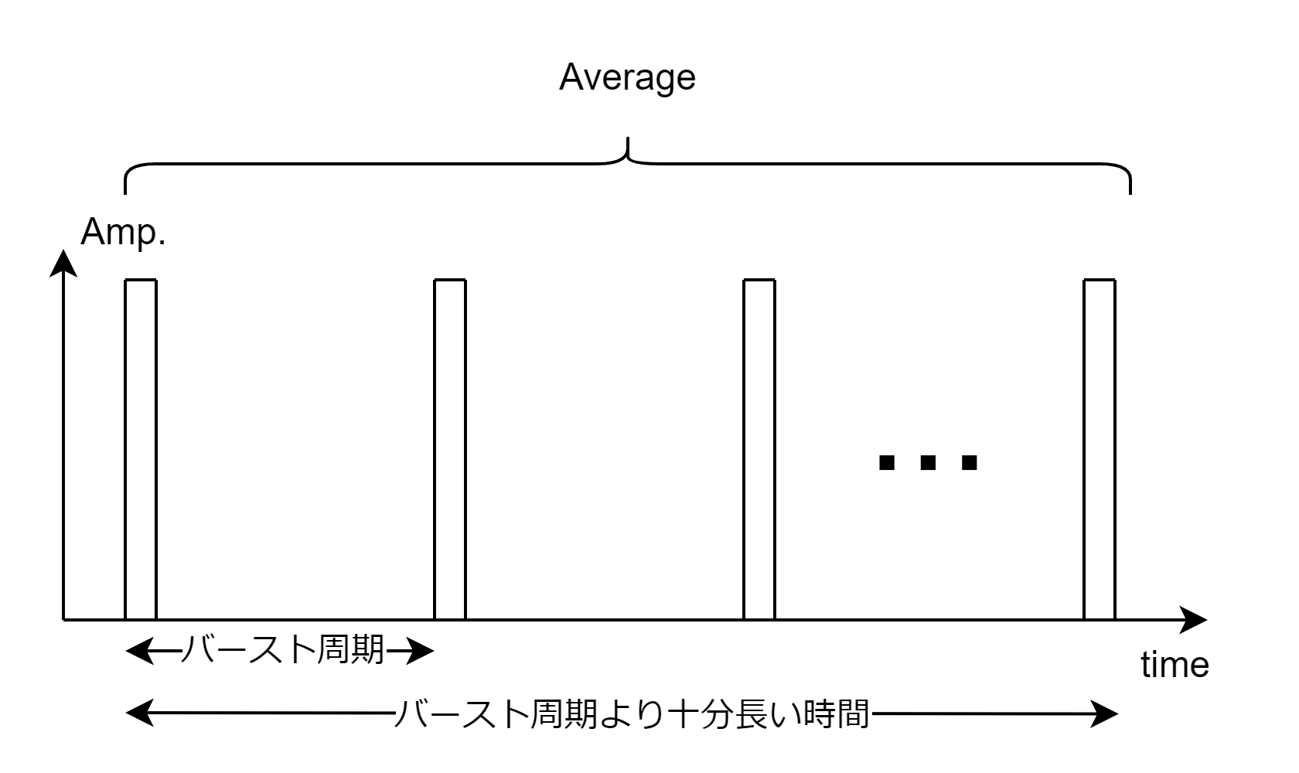
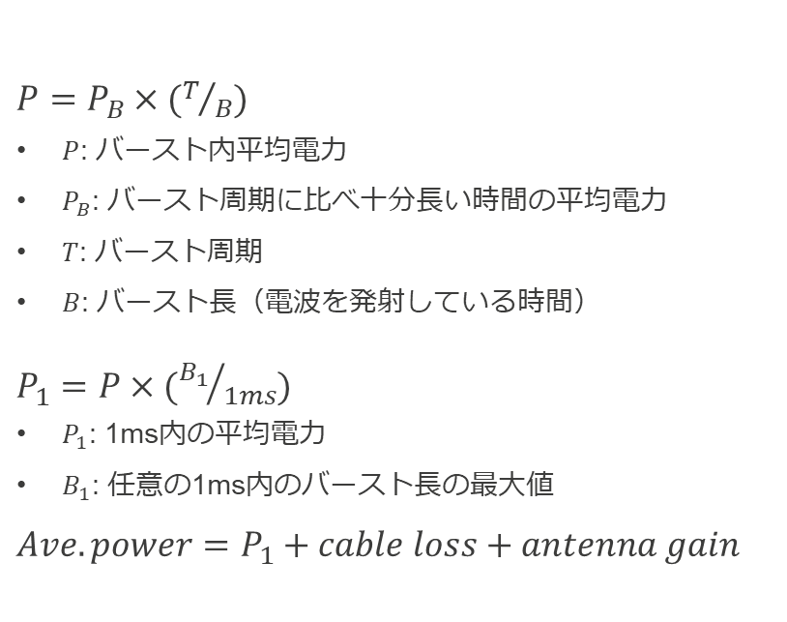
平均電力の測定（方法三） measurement of average power (method 3)
下記の条件を同時に満たす場合は、バースト周期より十分長い時間における平均電力を測定し、1ms内の平均電力に換算してもよい
バースト送信
送信時間率及び1ms内の最大送信時間率が算出できる
電波を発射している時間（バースト長）が1msより短い
$P=P_{B}×(T/B)$
$P$: バースト内平均電力
$P_{B}$: バースト周期に比べ十分長い時間の平均電力
$T$: バースト周期
$B$: バースト長（電波を発射している時間）
$P_{1}=P×({B_{1}}/{1ms})$
$P_{1}$: 1ms内の平均電力
$B_{1}$: 任意の1ms内のバースト長の最大値
$Ave. power=P_{1}+cable loss+antenna gain$
とある周波数におけるスペアナで 0 Span で観測する波形
Notes:
Average power の最後の測定方法では、下記の三つの条件を同時に満たす必要があります。
条件一は、受験機器がバーストはを送信することです。
条件二は、送信時間率及び1ms内の最大送信時間率この二つ率が計算できることです。
条件三は、電波を発射している時間（バースト長）が1msより短いということです。
その場合、先ずは、バースト周期より十分長い時間における平均電力を測定します。
バースト周期より十分長い時間における平均電力の測定方法は TELEC のルールブックで明記されていない。
私と吉田さんの認識は、バースト周期より十分長い時間における平均電力の値は全データ点の真数値の平均値です。
バースト周期より十分長い時間における平均電力を PB として記憶します。
PB 掛ける B 分の T にして、一つのバースト内の平均電力を求めて、P として記憶します。
最後、この式を用いて、1ms 内のaverage power を算出します。
同様に、1ms 内の average power に cable loss と antenna gain を加算して、合否判定用の値 EIRP を求めます。

Slide 33
測定項目
スプリアス発射又は不要発射の強度
Notes:
今日は、ですね、スプリアス発射又は不要発射の測定方法を説明します。

Slide 34
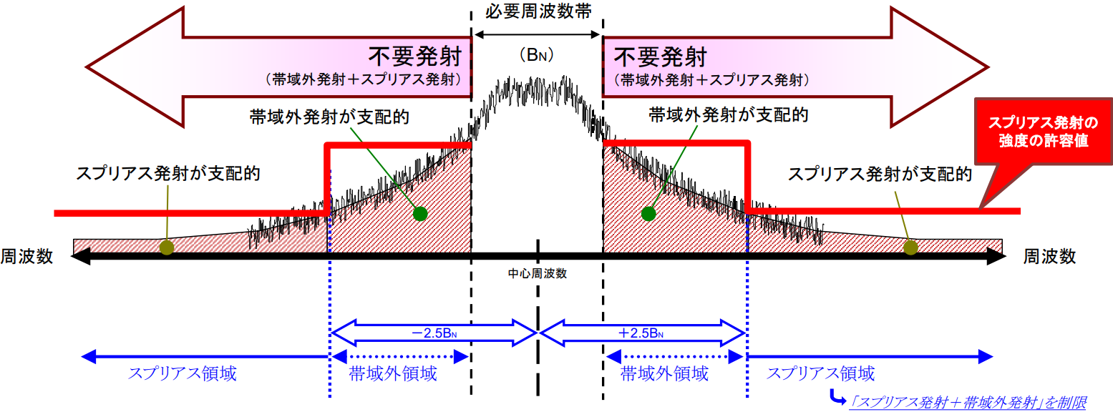
スプリアス発射又は不要発射 Spurious emission and unwanted emission
不要発射＝帯域外発射＋スプリアス発射
スプリアス発射：必要周波数帯の外に生じ、かつ情報の伝送に影響を及ぼすことなく低減し得る不要発射。
帯域外発射：スプリアス発射を除く不要発射。
イメージソース：https://www.soumu.go.jp/main_content/000754323.pdf
Notes:
測定方法の紹介に入る前に、まず「スプリアス又は不要発射は何ですか」と簡単に説明します。
イメージで言えば、不要発射とは無線設備から発射される電波のうち、本来必要とされる所定の周波数を外れた不必要な電波のことです。
この図に示すように、この信号は無線設備から発射される信号、その内、この白のところは本来必要とされる所定の周波数帯域です。
我々のUWBデバイスにとって、ここは7.587GHzから8.4GHzです。
で、他の赤線で塗りつぶした部分は全部不要発射です。
さらに詳しく言えば、、不要発射は帯域外発射とスプリアス発射この二種類に分けられることができます。
帯域外発射とスプリアス発射それぞれの定義は、ここに書かれました。
我々よく「スプリアス、スプリアス」と言っていますか、実際に測る対象は不要発射です。
不要発射も信号なので、今回は不要発射の尖頭電力と平均電力を測定します。

Slide 35
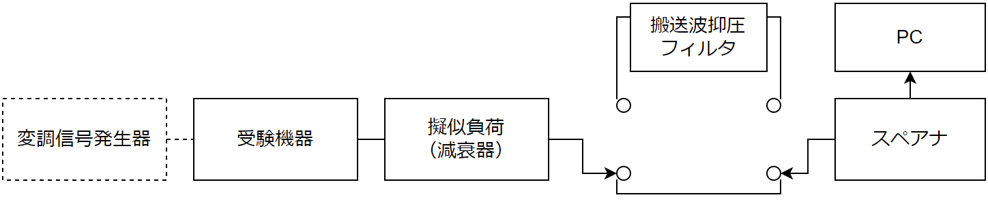
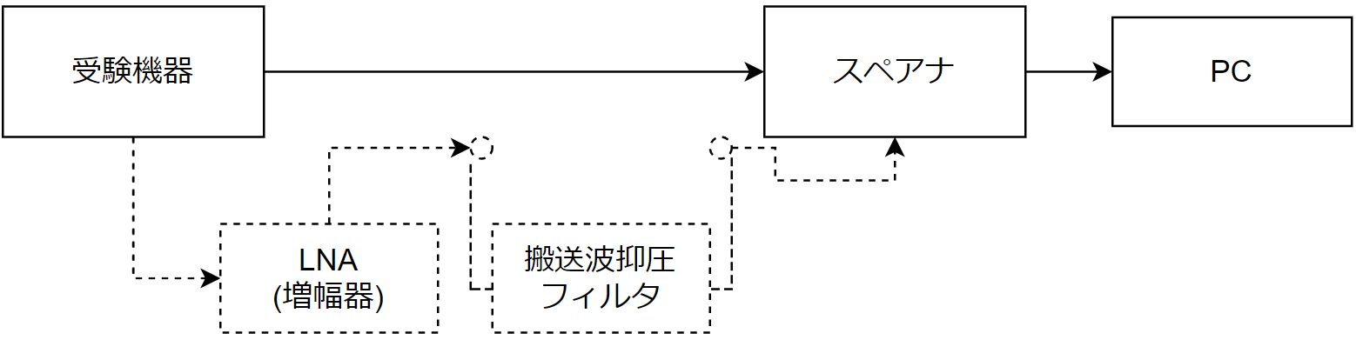
測定系統図 Measurement System
理論（ルールブック）
実際
試験周波数を設定して、送信する。
バースト時間が最大となる。
搬送波抑圧フィルタ（option）
増幅後信号における必要周波数帯内の信号を抑圧する。
Low-noise amplifier(LNA)（option）
DUTから出た信号を増幅し、スペアナのノイズフロアから分離しやすくになる
Notes:
測定系統図はこのページで示しています。
上のはルールブックで記載される系統図です。
下の部の実線に示すのは、今まで我々テクノ館のベンチでGITEKIプレテストを行う時に、使う系統図です。
受験機器とスペアナを直結します。
ですが、この接続方法はあまり良くないです。デメリットがあります。
そのため、今受験機器とスペアナの間に、オペアンプと搬送波抑圧フィルタを加えようとします。
DUTから出た信号の振幅レベルとスペアナのノイズフロアが近い可能性があるので、まずオペアンプを使って、
DUTから出た信号を増幅します。これを通じて、DUTから出た信号をスペアナのノイズフロアから分離しやすくになります。
オペアンプは信号全体の振幅を上げるので、必要周波数帯内の信号の振幅もあげました。
でも、これは不要発射信号の観測に対して、良くないです。
そのため、搬送波抑圧フィルタを通じて、必要周波数帯内の信号の振幅を抑えます。

Slide 36
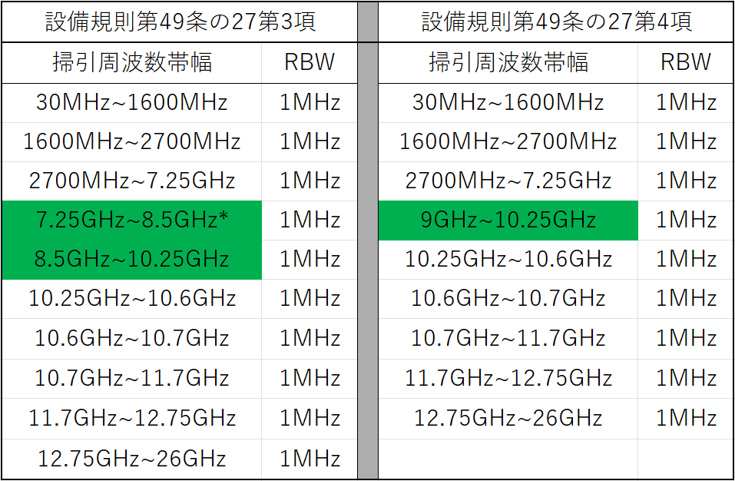
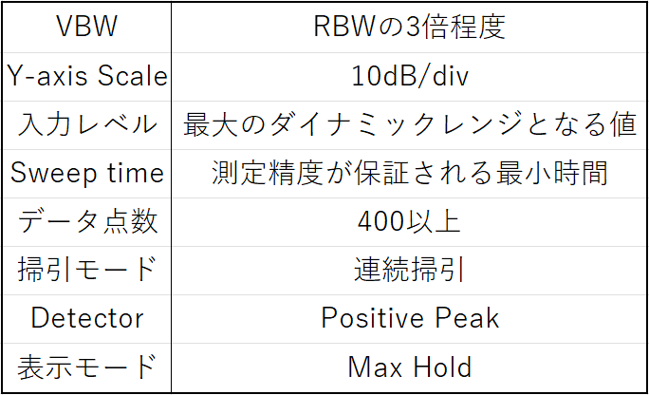
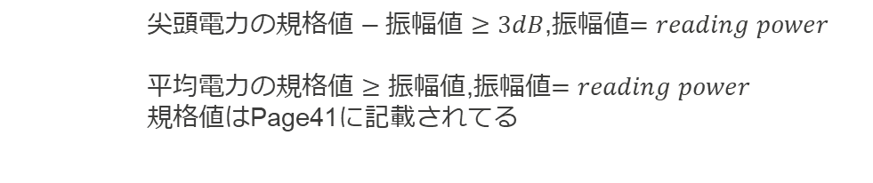
不要発射の探索 Search of unwanted emission
スペアナを下のように設定して、掃引し不要発射を探索し、探索した不要発射の振幅値を記憶する。
$尖頭電力の\text{規格値}−\text{振幅値}≥3dB$,振幅値$=reading power$
$平均電力の\text{規格値}≥\text{振幅値}$,振幅値$=reading power$
規格値はPage41に記載されてる
*: 7.587GHz～8.4GHzを除く
Notes:
不要発射のpeak power又はaverage powerを測る手順は探索と測定二つあります。
最初のステップは探索です。
不要発射の周波数帯域幅は広いので、それをいくつかの区間をわかられて、区間毎に探索を行います。
ここの左側に示しているのは、第49条の27第3項と第4項で規定される周波数区間です。二つ規則間の差異は緑色でハイライトしました。
スペアナはこのように設定されて、探索を行います。
探索された振幅値と規格値を比較します。
尖頭電力に対して、規格値 - 探索された振幅値の結果は3dB以上の場合、探索された振幅値を尖頭電力の測定値となります。
つまり測定を行わずに探索された振幅値を直接使って、尖頭電力のEIRPを計算してもいいです。
平均電力に対しても同様、探索された振幅値は平均電力の規格値より小さな場合、測定ステップを省略し探索された振幅値を直接使って、平均電力のEIRPを計算してもいいです。
もし、探索された振幅値はこの条件を満たさない場合、測定が必要です。

Slide 37
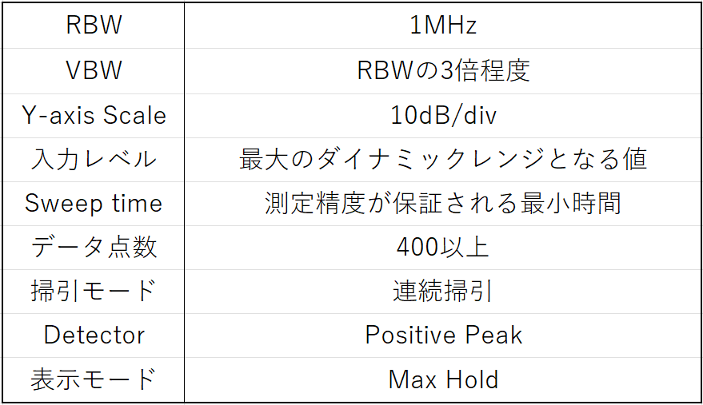
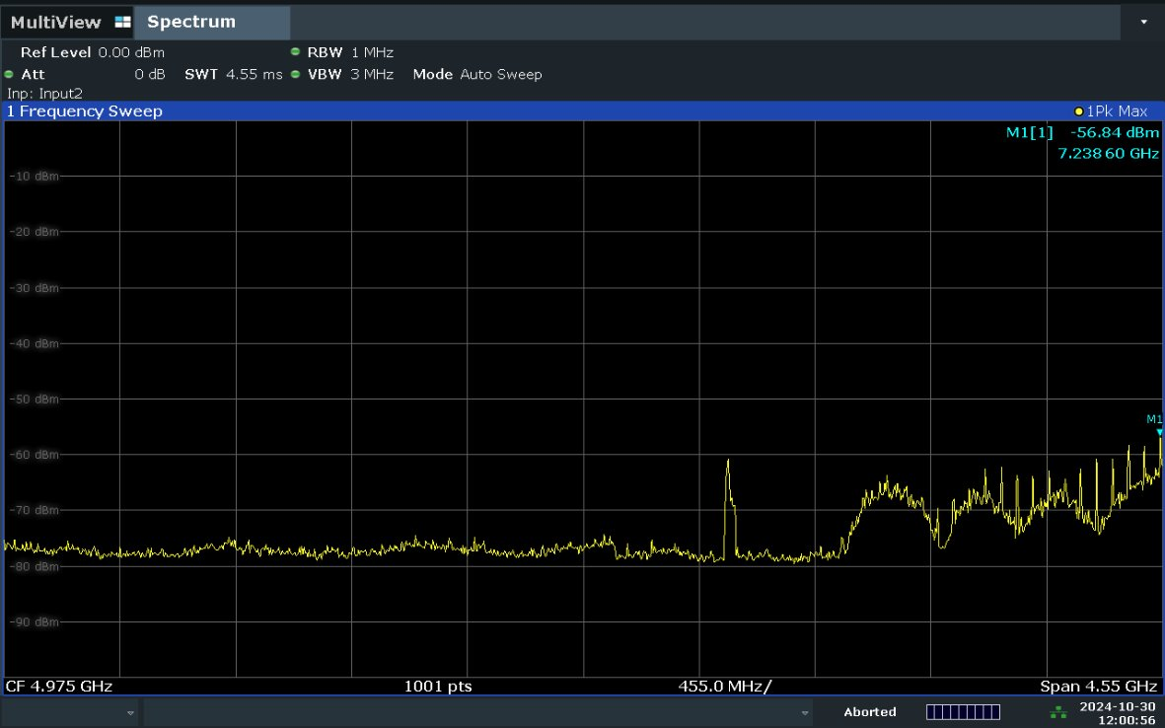
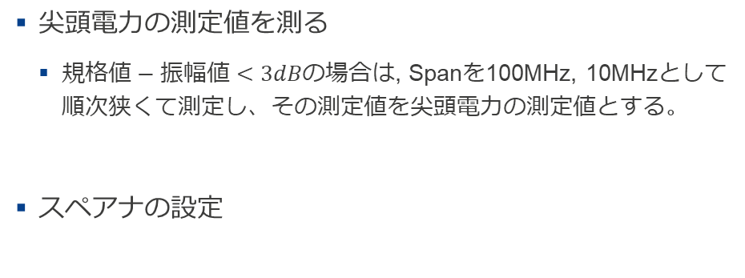
不要発射尖頭電力の測定 measurement of peak power of unwanted emission
もう一回拡大
尖頭電力の測定値を$測る$
$\text{規格値}−\text{振幅値}<3dBの$場合は, Spanを100MHz, 10MHzとして順次狭くて測定し、その測定値を尖頭電力の測定値とする。
スペアナの設定
10MHz
100MHz
拡大
2700MHz
7500MHz
Notes:
もし、尖頭電力規格値 - 探索された振幅値の値は3dBより小さな場合、測定ステップが必要です。
測定ステップでのやることの一つ目が探索された振幅値のところを画面上の中心にして、span 100MHzで詳しく観測することです。
で、span 100MHzで測定された振幅値が最大となるポイントを、もう一回画面上の中心にして、span 10MHzでより詳しく観測します。
このように、測定できたpeakを不要発射尖頭電力の測定値、いわゆるreading powerとします。
ここまで、不要発射尖頭電力の測定が終わりました。何か質問がありますでしょうか？

Slide 38
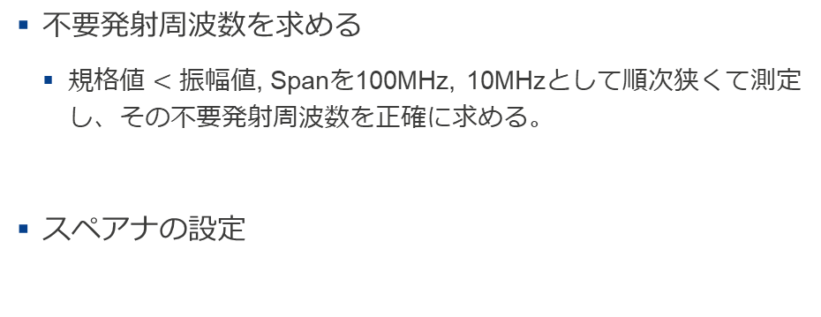
不要発射平均電力の測定（ステップ１） measurement of average power of unwanted emission (Step 1)
不要発射周波数を求める
$\text{規格値}<\text{振幅値}$, Spanを100MHz, 10MHzとして順次狭くて測定し、その不要発射周波数を正確に求める。
スペアナの設定
10MHz
100MHz
もう一回拡大
拡大
2700MHz
7500MHz
Notes:
次は、不要発射平均電力の測定です。
不要発射平均電力の測定が二つのステップに分けられています。
このページに示すのはステップ一、不要発射周波数を求めるということです。
このステップでのやることは、先ほど不要発射尖頭電力を測定する時と一緒。
ただ、最後求めるのはpeakの振幅値ではなく、peakに対応する周波数です。
この周波数を不要発射周波数として記憶します。

Slide 39


不要発射平均電力の測定（ステップ２） measurement of average power of unwanted emission (step 2)
方法一：平均電力を直接測定する
スペアナを下のように設定し、0 Spanで測定して、不要発射振幅の最大値を求めて空中線測定端子における測定値とする。
Amp.
time
*: 1バースト時間内にデータ点数が10点以上となる時間であれば掃引時間として設定してもよい。
Notes:
不要発射平均電力の測定のステップ二は、実際に不要発射平均電力を求めるということです。
ここには、二つの方法があります。
まず、一つ目は、不要発射平均電力の値を直接測定することです。
先ほど求められた不要発射周波数を中心周波数にして、0 spanで観測します。
スペアナはこの表の通り設定して、単掃引を行います。
そのうちの最大値を不要発射平均電力の測定値とします。
ステップ二の方法一はこれで終わり。

Slide 40

不要発射平均電力の測定（ステップ２） measurement of average power of unwanted emission (step 2)
方法二：連続波又はバースト状の不要発射時間が長くスペアナの時間分解能が十分に得られる場合、平均電力を下の手順で算出してもよい。
スペアナを下のように設定し、測定して、全データ点の値を配列変数に取り込む。
dBm値から真数（mW）に変換する。
電力最大の値から1⁄2以内までの各サンプル点の電力値の平均値を空中線測定端子における測定値とする。
Notes:
ステップ二の方法二を使うには、一つの前提条件を満足する必要があります。
連続波又はバースト状の不要発射時間が長くスペアナの時間分解能が十分に得られる場合、平均電力を算出してもよい。
先ずは、スペアナを下のように設定し、測定して、全データ点の値を配列変数に取り込む。
ここのでやることと先方法一は同じです。
はい、次は電力のdBm値から真数ｍWに変換します。
最後、真数値のうち、最大の値から1⁄2以内までの各サンプル点の電力値の平均値を求めます。
この平均値は不要発射平均電力の測定値とします。
この方法二のステップ１は先紹介した方法一とまったく同じですが、何でわざわざ平均値を計算する理由は
私の理解としては、方法一で直接読んだ値は最大値です。方法二で計算した値は平均値です。
つまり方法一で測定した結果は方法二より大きい。そのため、不要発射平均電力を測定する時に、方法二を使うのは、我々にとっては有利です。
はい、不要発射平均電力の測定値はここで終わり。何か質問ありますでしょうか？

Slide 41

不要発射尖頭・平均電力EIRPの算出 calculation of peak / average power’s eirp of unwanted emission
$EIRP=reading power+cable loss+antenna gain$
Notes:
最後、その測定値からcable loss と antenna gainを加算して、不要発射尖頭電力と平均電力のEIRPを求めます。
EIRPと各自の規格値と比較して、合否判定して、不要発射の測定値はおしまいです。

Slide 42
Renesas.com

